Slide 1
Глобальный мессенджер
Швецов Сергей

Slide 2



Почему именно мессенджер?

Slide 3
Как работают мессенджеры
POST
GET

Slide 4
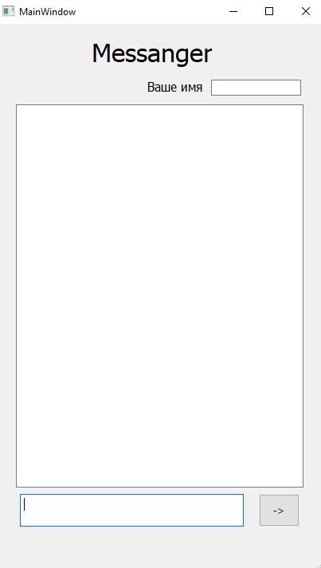



Slide 5
:smile:😀
:laughing:😂
:kissing:😘
:demon:😈

